Slide 1

Projet Smart ITEM

Slide 2
Sommaire
Etude des expériences
Fonctionnement du circuit et du capteur
Présentation du prototype
Bilan et Conclusion du projet

Slide 3
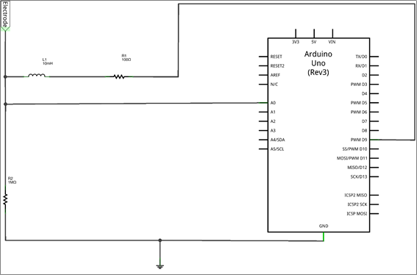
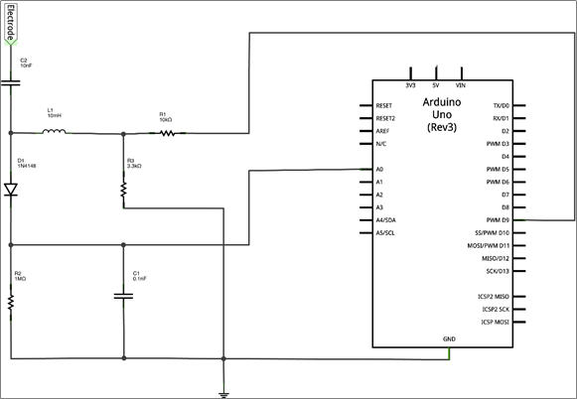
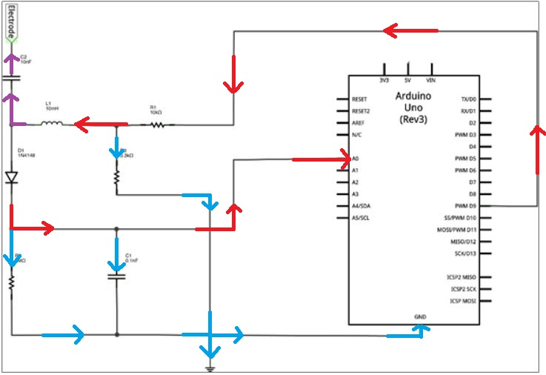
Etude des expériences
Fonctionnement du circuit et du capteur
Flèches rouge : Courant utilisé pour l’analyse par GraphOscillo.
Flèches bleu : Courant se dirigeant vers la masse.
Flèches violette : Courant se dirigeant vers l’électrode lorsqu’il y a un contact.

Slide 4
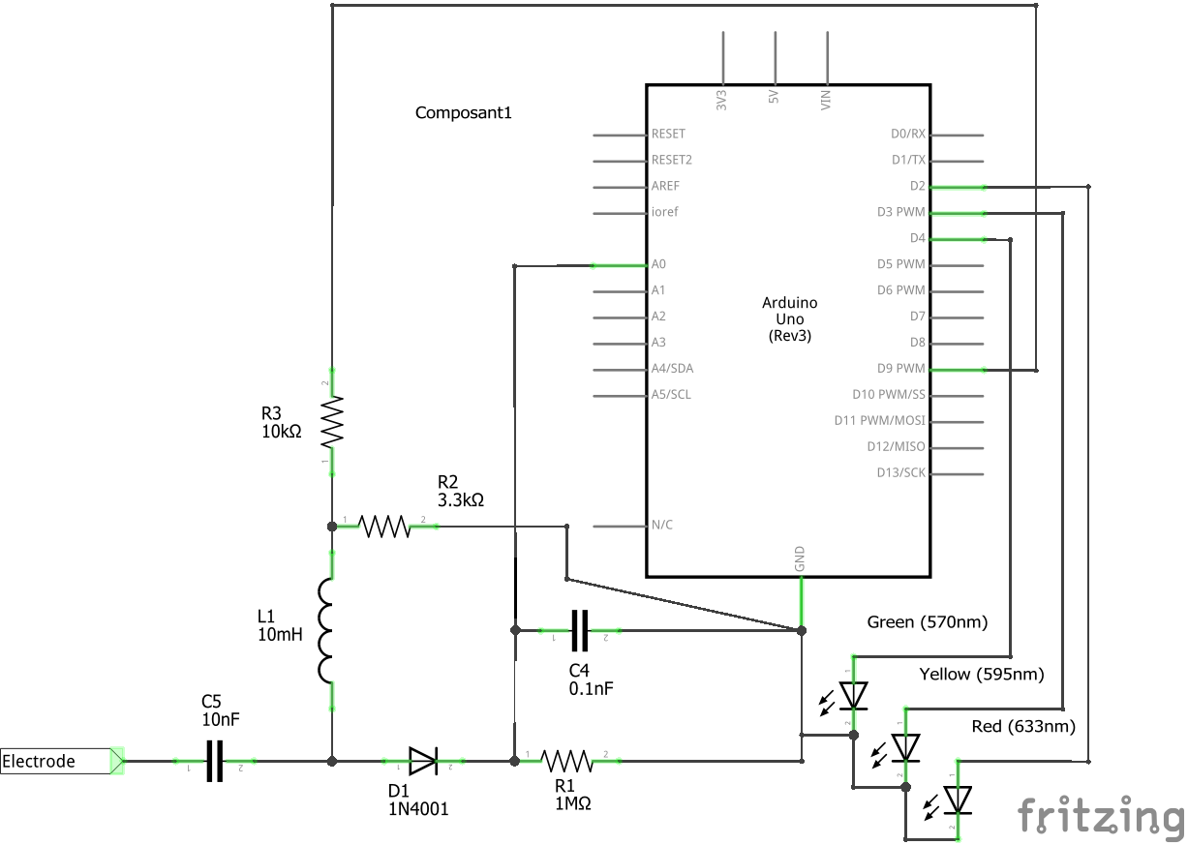
Présentation du prototype

Slide 5
Bilan et Conclusion du projet

